Slide 1
Тақырыбы:
Білім мазмұнын жаңарту аясында оқушылардың оқу жетістігін критериалды бағалау
Мақсаты:
Білім мазмұнын жаңарту аясында оқушылардың оқу жетістігін критериалды бағалау бойынша әдістемелік көмек көрсету
Күтілетін нәтиже:
1.Қалыптастырушы және жиынтық бағалаудың ерекшеліктерін түсінеді.
2.Бөлім бойынша жиынтық бағалауды ұйымдастыруды үйренеді.
3.Критериалды бағалау бойынша оқыту семинарын өткізеді.

Slide 2
Критериалды бағалау жүйесі | Критериалды бағалаудың қағидаттары. Критериалды бағалау жүйесінің мазмұны.
 | Критериалды бағалаудың құрылымы. Қалыптастырушы бағалау үдерісі.
 | Жиынтық бағалау үдерісі.
 | Баға қою тәртібі. Білім алушы портфолиосы.

Slide 3
«Критериалды бағалау» терминін алғаш рет Роберт Юджин Глейзер (1963) қолданған және бұл термин оқушылардың оқу жетістіктерінің қол жеткізген және потенциалды деңгейлері арасындағы сәйкестікті анықтауға мүмкіндік беретін үдерісті сипаттайды.
Критериалды бағалау – оқушылардың оқу жетістіктерін білім беру мақсаттары мен мазмұнына сәйкес, ұжым ішінде өңделген, оқушыға, ата-анаға және мұғалімге түсінікті нақты анықталған критерийлерге негізделген үдеріс.
Критериалды бағалау оқушылардың жетістіктерін бір-бірімен салыстырмайды және бір-біріне тәуелді етпейді, сонымен қатар әр оқушының құзыреттілік деңгейі туралы ақпарат беруге бағытталады.
Glaser, R. 1963. Instructional technology and the measurement of learning outcomes: some questions. The American psychologist. Issue: 8. Vol.18. pp. 519 - 521

Slide 4
ҚР МЖМБС
Білім беру аясында білім алушылардың дайындық деңгейлеріне қойылатын талаптар (күтілетін нәтижелер Б.Блум таксономиясына негізделген)
Критериалды бағалау жүйесінің мазмұны
Бағалау стандарты
Пән бойынша оқу бағдарламалары
Пән бойынша оқу мақсаттары, бөлім, ортақ тақырыптар, бөлімшелер
Ойлау дағдыларының деңгейлері: білу, түсіну, қолдану, талдау, синтез, бағалау
Сөйлеу әрекетінің түрлері: тыңдалым, айтылым, оқылым, жазылым
Бағалау құралдары
Бағалау критерийлері -
білім алушылардың оқу жетістіктерін бағалауға негіз болатын белгі
Түрлі деңгейдегі тапсырмалар
Бағалау үдерісі
Қалыптастырушы және жиынтық бағалау
критерийлерге негізделген
Нәтиже
Кері байланыс
Күнделікті тәжірибе
Балдар
Әр бөлім және тоқсан бойынша
Ойлау дағдыларының деңгейлері
Әр бөлім және тоқсанды аяқтау бойынша
Баға
Оқу жылын аяқтау бойынша

Slide 5
5, 7-сыныптарда білім беру үрдісін ұйымдастыруда
ҚР Үкіметінің 2016 жылғы 13 мамырдағы № 292 қаулысымен бекітілген Негізгі орта білім берудің мемлекеттік жалпыға міндетті стандарты,
Қазақстан Республикасы Білім және ғылым министрінің 2016 жылғы 23 қарашадағы №668 бұйрығымен бекітілген жалпы білім беретін пәндердің үлгілік оқу бағдарламалары,
«Білім беру ұйымдарында пайдалануға рұқсат етілген оқулықтардың, оқу-әдістемелік кешендердің, оқу құралдарының және басқа да қосымша әдебиеттердің, оның ішінде электрондық жеткізгіштердегі тізбесін бекіту туралы» ҚР Білім және ғылым министрі міндетін атқарушының 2013 жылғы 27 қыркүйектегі № 400 бұйрығына өзгерістер мен толықтырулар енгізу туралы» ҚР Білім және ғылым министрінің 2017 жылғы 4 сәуірдегі №150 бұйрығымен бекітілген оқу басылымдары басшылыққа алынады.

Slide 6
Бағалау жүйесінің ерекшеліктері: Ықпалдастық
Оқыту
Бағалау
Оқу

Slide 7
Бағалауда қолданылатын құжаттар:
Қазақстан Республикасының Мемлекеттік жалпыға міндетті білім беру стандарты (бастауыш, негізгі орта, жалпы орта білім)
Оқу бағдарламасы (пән бойынша)
Оқу жоспары (пән бойынша)
Жалпы білім беру бағдарламаларын жүзеге асыратын, білім беру ұйымдарындағы білім алушылардың оқу жетістігін критериалды бағалау ережесі (бастауыш, негізгі орта, жалпы орта білім беру);
Бастауыш/Негізгі орта және жалпы орта білім беретін мектеп мұғалімдеріне арналған критериалды бағалау бойынша нұсқаулық
Қалыптастырушы бағалауға арналған тапсырмалар жинағы
Жиынтық бағалауға арналған ұсыныстар
  Бағалау критерийлері, тапсырмалар үлгілері, дескрипторлар, балл, бөлім бойынша рубрикалар
  Бағалау критерийлері, тапсырмалар үлгілері және тоқсандық жиынтық бағалаудың спецификациясы
  Smk.edu.kz

Slide 8
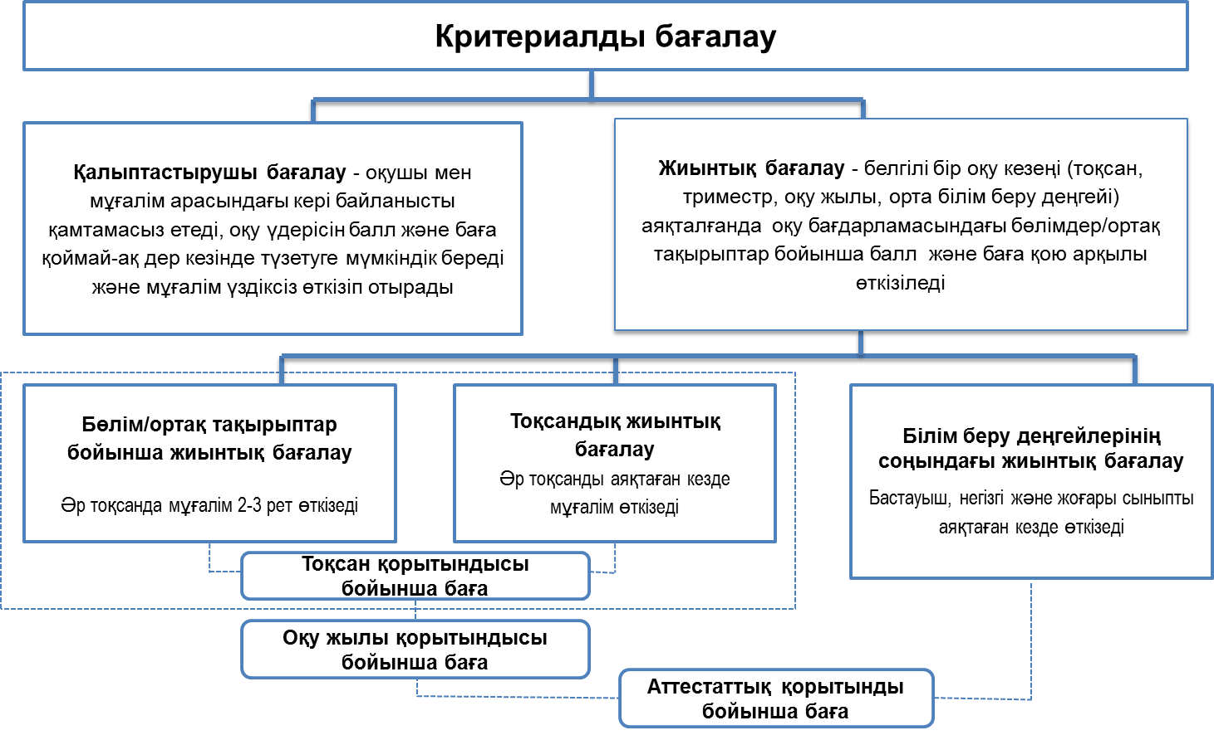
Notes:
Если они не согланны то внести изменения за четверть, за раздел,

Slide 9
Қалыптастырушы бағалау үдерісі
Жоспарлау
Ұйымдастыру
Өткізу
Оқу бағдарламасы
Оқу жоспары
Қритериалды бағалау бойынша нұсқаулықтар
Қалыптастырушы бағалауға арналған тапсырмалар жинағы
Критериалды бағалау ережесі
Оқу мақсаттарын талдау және оқу бағдарламасына сәйкес бағалау критерийлерін анықтау
Қолжеткізген нәтижені анықтайтын бағалау құралдарын анықтау
Оқыту әдістерін жоспарлау
Сабақ жоспарын құру
Дайындау:
Бағалау критерийлеріне сәйкес тапсырмалар дайындау
Тапсырмаларға дескрипторлар құрастыру
Кері байланыс ұсыну түрлерін анықтау
Оқу үдерісін түзетуге қажетті ақпараттырды жинау
Оқушылар мен ата-аналарға кері байланыс ұсыну
Мұғалімнің қалыптастырушы бағалауды ұйымдастыру тәжірибесіндегі түйінді мәселелер
Оқушылар оқудың қандай сатысында?
Оқушылардың даму бағыттары қандай?
Оқушылар оқу мақсаттарына қол жеткізуі үшін не істеу керек?

Slide 10
ҚАЛЫПТАСТЫРУШЫ БАҒАЛАУ
Өткізіледі
Ақпараттандырады
Оқушының қызметі
Мұғалім және оқушының қатысуымен тоқсан барысында өткізеді
  материалды оқу барысында тапсырманы қаншалықты дұрыс орындағаны жөнінде оқушылар ақпарат алады;
  оқушының ілгерілеуі жөнінде мұғалім ақпарат алып, оқыту үдерісіне өзгерістер енгізе алады.
  Оқу үдерісіне белсене қатысады;
  Бағалау критерийлері мен дескрипторларды түсінеді;
  өзін-өзі бағалайды/бірін-бірі бағалайды.
Мұғалімнің қызметі
Өткізілу формасы
  оқу мақсаттарына сәйкес бағалау критерийлерін анық жазады;
  бағалау критерийлеріне сәйкес тапсырмалар құрастырады;
  тапсырмаға дескриптор құрастырады;
  оқушыларға тиімді кері байланыс береді;
  оқыту мен бағалау үдерісіне түзету енгізеді;
жеке
жұппен
топпен
ауысатын топтар құрамында
Notes:
Включить определение Формативное оценивание
Текущее оценивание обучения, которое обеспечивает учителей, обучающихся и других участников педагогического процесса информацией, необходимой для совершенствования обучения. Формативное оценивание осуществляется в процессе повседневной работы в классе, является показателем текущей успеваемости обучающихся, обеспечивает обратную связь между учеником и учителем и позволяет своевременно корректировать учебный процесс

Slide 11



Қалыптастырушы бағалауды ұйымдастыру
1. Оқу бағдарламасы бойынша оқу мақсаттарын шолу
2 Оқу мақсаттарын ойлау дағдыларының деңгейлерімен сәйкестендіру.
3. Бағалау критерийлерін құру.
№ | Бөлім | Бөлімше | Оқу мақсаттары
1 | Табиғат физикасы» | 5.1 «Күштер және қозғалыс» | 1.5.1.1 Түрлі денелердің қозғалысынан мысалдар келтіру.
Ойлау дағдыларының деңгейлері | Бағалау критерийлері
Білу және түсіну Қолдану | Денелердің қозғалысын сипаттап айтады.
 | Қозғалысқа түсетін денелерге мысалдар келтіреді.
4. Тапсырма түрін анықтау және құрастыру
1-тапсырма Суреттегі денелер қалай қозғалады? Тағы қандай денелер қозғалысқа түс еді? Екі-үш мысал келтіріңіз. 2-тапсырма Берілген суреттерді қиып алыңыз. Оларды қозғалысына қарай сәйкес ұяшыққа желімдеңіз.
6. Кері байланыс
5. Тапсырмаға дескрипторлар құрастыру
Дескрипторлар: Оқушы - суреттегі денелердің қозғалысын сипаттайды; қозғалысқа түсетін денелерге мысал келтіреді. Оқушы - суреттегі жануарларды атайды; - суреттегі жануарларды қозғалысына қарай сәйкес ұяшыққа орналастырады.
Notes:
Вставить заголовок Этапы организации ФО

Slide 12

Қалыптастырушы бағалауды ұйымдастыру
1. Оқу бағдарламасы бойынша оқу мақсаттарын шолу
2 Оқу мақсаттарын ойлау дағдыларының деңгейлерімен сәйкестендіру.
3. Бағалау критерийлерін құру.
№ | Бөлім | Бөлімше | Оқу мақсаттары
1 | 7.1А Бүтін көрсеткішті дәреже. | Бүтін көрсеткішті дәреже және оның қасиеттері | 7.2.1.1 сандық өрнектердің мәндерін табуда бүтін көрсеткішті дәреже қасиеттерін қолдану; 7.1.2.5 алгебралық өрнектерді ықшамдауда дәреженің қасиеттерін қолдану;
 |  | Дәрежелі өрнектерді түрлендіру | 7.1.2.5 алгебралық өрнектерді ықшамдауда дәреженің қасиеттерін қолдану; 7.2.3.1 құрамында дәрежесі бар сандар тізбегінің орналасу заңдылығын анықтау және толықтыру.
2
Ойлау дағдыларының деңгейлері | Бағалау критерийлері
Талдау Синтез | Тізбектегі заңдылықты анықтайды
 | Барлық мүшелері үшін ортақ ережені анықтайды
4. Тапсырма түрін анықтау және құрастыру
Тапсырма Тізбек берілген . Тізбектің мүшелерінің өзгеру заңдылығын сипаттаңыз. Тізбектің х – белгісіз мүшесін табыңыз. Тізбектің n-ші мүшесінің формуласын жазыңыз.
6. Кері байланыс
5. Тапсырмаға дескрипторлар құрастыру
Дескрипторлар: - Тізбектің мүшелерін салыстырады; - Тізбектің мүшелерінің өзгеру заңдылықтарын анықтайды және сипаттайды; - Тізбектің белгісіз мүшесін табады; - Заңдылықты тізбектің n-ші мүшесінің формуласы арқылы жазады
Толық жауапқа негізделген сұрақтар
Notes:
Вставить заголовок Этапы организации ФО

Slide 13
Жиынтық бағалау үдерісі
Жоспарлау
Ұйымдастыру
Өткізу
Оқу бағдарламасы
Оқу жоспары
Оқу жылын бойынша бағалау жоспары
Негізгі, жалпы орта негізгі мектептердің мұғалімдеріне арналған критериалды бағалау бойынша нұсқаулық;
Жиынтық бағалауға арналған әдістемелік ұсыныстар
Критериалды бағалау ережесі
Пәннен сынып бойынша оқу бағдарламасына сәйкес бағалау үдерісін өткізу саны анықталады:
Ғылыми-жаратылыс және тілдік пәндер бойынша - бөлімдер
Әлеуметтік-гуманитарлық пәндер бойынша - ортақ тақырыптар
Бағалау критерийлеріне сәйкес тапсырмалар дайындалады.
Бөлім/ортақ тақырып және тоқсан бойынша жиынтық бағалаулар үшін дескрипторлар мен ұпайлар (балл) анықталады
Өткізіледі:
Бөлім/ортақ тақырып бойынша жиынтық бағалау (мұғалім)
Тоқсан бойынша жиынтық бағалау (мұғалім)
Білім деңгейі бойынша жиынтық бағалау (ҰТО)

Slide 14
БӨЛІМ/ОРТАҚ ТАҚЫРЫП БОЙЫНША ЖИЫНТЫҚ БАҒАЛАУҒА ДАЙЫНДЫҚ
*Мұғалім
талдайды дайындайды/құрастырады
Оқу бағдарламасы/жоспары
Оқу мақсаттары
Бағалау критерийлері
Тапсырмалар
Дескрип-торлар
Ойлау деңгейлері
*ПӨО және ҰБА ұсынған әдістемелік құралдарды басшылыққа алады
Notes:
Вставить стандарт, учебную программу и учебный план

Slide 15
Математика пәнінен бөлім бойынша жиынтық бағалау үлгісі
Бөлім Бөлімше | 7.1С Көпмүшелер Көпмүшелер
Ойлау дағдыларының деңгейлері | Білу және түсіну Қолдану
Бағалау критерийлері | Бірмүшені стандарт түрге келтіруді біледі, оның коэффициентін анықтайды; Көпмүшелерді қосу және азайтуды орындайды.
Тапсырма
1. Бірмүшені стандарт түрге келтіріңіз және оның коэффициентін көрсетіңіз: 2. Көпмүшелердің қосындысын және айырмасын құрастырып, мәнін есептеңіздер және нәтижесін стандарт түрге келтіріңіздер: және
№ | Дескрипторлар | Балл
1 | Бірмүшелердің коэффициенттерін көбейтеді | 1
 | Айнымалыларды көбейткенде дәреженің қасиеттерін қолданады | 1
 | Бірмүшені стандарт түрде жазады | 1
 | Бірмүшенің коэффициентін көрсетеді | 1
2 | Көпмүшелердің қосындысын табады | 1
 | Көпмүшелердің айырмасынтабады | 1

Slide 16
Оқу мақсаттары мен бағалау критерийлерінің сәйкестігі
Бөлім | Бөлімше | Оқу мақсаты
7.1С Көпмүше (12 с) | Бірмүше және оларға амалдар қолдану. Бірмүшенің дәрежесі, стандарт түрі | 7.2.1.2 Бірмүшенің анықтамасын білу, оның коэффициенті мен дәрежесін табу
 | Көпмүшеге амалдар қолдану. | 7.2.1.7 Көпмүшені қосу және азайту;
Ойлау дағдыларының деңгейі | Бағалау критерийлері
Қолдану | Бірмүшені стандарт түрге келтіреді, оның коэффициентін анықтайды
Білі және түсіну | Көпмүшелерді қосуды және азайтуды орындайды
Notes:
изменить

Slide 17
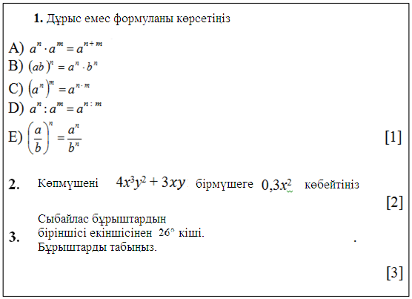
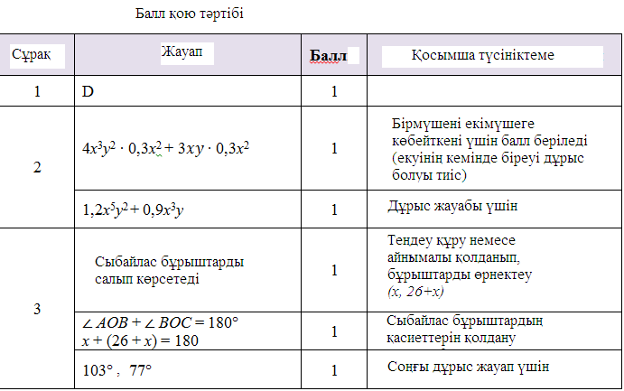
1 тоқсан бойынша жиынтық бағалау (үзінді)

Slide 18
Бөлім/ортақ тақырып бойынша жиынтық бағалаудың нәтижесі бойынша кері байланыс құралы - РУБРИКА
Рубрика – бағалау критерийлеріне сәйкес оқу жетістігінің деңгейлерін көрсеру құралы
Рубрикада мұғалім әрбір оқушы үшін әрбір критерий бойынша оның қол жеткізген оқу жетістігінің деңгейін белгілеп көрсетеді
Бағалау критерийлері | Деңгейлер
 | Жоғары | Орта | Төмен
Бірмүшені стандарт түрге келтіруді біледі, бірмүшенің коэффициентін анықтайды | Дәреженің қасиеттерін қолданады, бірмүшені стандарт түрге келтіреді, бірмүшенің коэффициентін анықтайды | Бірмүшені стандарт түрге келтіргенде дәрежені қолданады, бірақ аздаған қателер жібереді | Бірмүшені стандарт түрге келтіруде және коэффициентін анықтағанда қиналады, қателеседі
Көпмүшелерді қосу және азайтуды орындайды | Көпмүшелердің қосындысы мен айырмасын дұрыс табады | Көпмүшелердің қосындысы мен айырмасын толық орындай алмайды | Көпмүшелерді қосу және азайтуды орындағанда қателеседі

Slide 19
БӨЛІМ/ОРТАҚ ТАҚЫРЫП БОЙЫНША ЖИЫНТЫҚ БАҒАЛАУ
Бөлім/ортақ тақырып бойынша жиынтық бағалауға арналған тапсырма оқу мақсаттары мен бағалау критерийлеріне сәйкес құрастырылады
Мектептің әдістемелік бірлестіктері оқу жылына арналған жиынтық бағалау жоспарын құрады және бекітеді
Әрбір пән бойынша жиынтық бағалауға арналған тапсырмалардың үлгілері берілген әдістемелік ұсыныстарды ПӨО және ҰБА дайындайды

Slide 20
Тоқсандық жиынтық бағалау
Тоқсандық жиынтық бағалау тоқсан аяғында өткізіліп, балл және баға қою арқылы оқушының білімі, дағдысы, түсінуі туралы дәлелдемелерін көрсетеді.
Тоқсандық жиынтық бағалау түрлі бақылау және тексеру жұмыстарын ұйымдастыру арқылы өткізіледі.
Тоқсандық жиынтық жұмысты құрастыруда оның білу мен түсінуді, қолдану дағдыларымен ғана шектелмей, оқушының жоғарғы деңгейдегі ойлау қабілетін: анализ, синтез және баға беруін анықтауға мүмкіндік беретін тапсырмаларды қамтуы маңызды екендігін ескерген жөн.
Тоқсандық жиынтық бағалауға арналған тапсырмалар үлгілері әдістемелік нұсқаулықтарда беріледі.
Дегенмен әр мектеп жиынтық бағалау тапсырмаларын өз еркімен дайындай алады. Мұғалімге көмек ретінде жиынтық бағалаудың тапсырмалары жинақталған базасы да қолданылуы мүмкін.
Оқу жылының басында мектептегі әдістемелік бірлестікте оқу жылына арналып жасалған бағалау жоспары әзірленеді.

Slide 21
ТОҚСАНДЫҚ ЖИЫНТЫҚ БАҒАЛАУ
Тапсырманы құрастырушы мұғалім :
оқу бағдарламасындағы оқу мақсаттарына шолу жасайды;
тест спецификациясына сәйкес тапсырмалар түрлерін анықтайды және құрастырады;
құрастырылған тапсырмалар мен балл қою кестелерін ПӨО мен ҰБА-на сараптамаға жібереді;
Сараптамадан кейін тапсырмалар мен балл қою кестелерін толықтырады және ПӨО жібереді.

Slide 22
ТОҚСАНДЫҚ ЖИЫНТЫҚ БАҒАЛАУ
Тоқсан бойынша жиынтық бағалау спецификациясы (ЖБС)- жиынтық бағалаудың мазмұны мен форматын көрсететін құжат.
Тест спецификация тапсырмаларды бағалаудың мазмұны мен форматынан, сондай-ақ, тапсырмалардың негізгі мазмұнының сипаттамасынан тұрады.
.
Оқу бағдарламасы
Пән
Notes:
4 по одному предмету прописать требования что тс составляется на начало учебного года и указать процесс. Вставить табличку навыков по четвертям. См. руководство.

Slide 23
ТОҚСАНДЫҚ ЖИЫНТЫҚ БАҒАЛАУДЫ ӨТКІЗУ
Тоқсандық бағалау жұмыстарын және балдарды қою кестесін әзірлеу бір параллельдегі барлық сыныптар үшін біркелкі Тест спецификациясы негізінде жүзеге асырылады.
Тоқсандық жиынтық жұмыстар әр түрлі болуы мүмкін (тест, сынақтар, бақылау жұмысы және т.б.).
Тоқсандық жиынтық бағалауды өткізу кестесі мектеп директорының бұйрығымен бекітіліп, тоқсан басында ата-аналар мен оқушылардың назарына жеткізіледі.
Тоқсандық жиынтық жұмыс бір параллель үшін бірдей жағдайда өткізіледі.
Тоқсандық жиынтық бағалауды қайтадан орындауға (көшіруге) болмайды.
Егер оқушы тоқсандық жиынтық бағалауға белгілі бір себептермен қатыса алмаған жағдайда (ауырып қалуы, конференцияға, олимпиадаға және басқа да ғылыми жарыстарға қатысқан жағдайда), пән бойынша орындай алмаған тоқсандық жиынтық жұмысын мектепке келгеннен кейінгі екі апта ішінде орындауы тиіс; бұл жағдайда тоқсандық жиынтық бағалау жұмысының қосымша нұсқасы қолданылады.

Slide 24
МОДЕРАЦИЯ
Бағалаудың бірыңғай стандартын белгілеу үшін оқушылардың жиынтық жұмыстарының нәтижесін талқылау үдерісі.
Модерация :
бағалауды стандарттау мақсатында оқушылардың жиынтық жұмыстарының нәтижесін мұғалімдердің талқылауы үшін белгіленген.
Модерация:
бірдей сыныпта сабақ беретін мұғалімдердің қатысуымен өтеді;
олар белгілі бір пән бойынша балл қою кестесін бірыңғай қолданудың тәсілі арқылы жұмысты бастапқы бағалауды талқылайды.
Білу маңызды:
Модерация қорытындысы бойынша тоқсандық жиынтық бағалаудың нәтижесі өзгеруі мүмкін.
Модерациялау бойынша төраға әдістемелік бірлестіктің жетекшісімен қатар кез келген пән мұғалімі болуы мүмкін.
Тоқсандық жиынтқө бағалауды модерациялау тәртібі Критериалды бағалау ережелерімен белгіленеді

Slide 25
МОДЕРАЦИЯ
Мұғалімнің әрекеті
Модерацияға дейін
Оқушының жиынтық бағалау жұмысы балл қою кестесіне сәйкес бағаланады
Жұмыс үлгілерін іріктейді.
.Оқушылардың жұмыстарының көшірмелерін немесе шифрлы жұмыстарды дайындайды.
Модерация кезінде
Жұмыстың нәтижесін әріптестермен бірге талқылайды және барлығы балл қою кестесін бірдей түсінетініне көз жеткізеді
Модерация қорытындысы бойынша жиынтық жұмысын бағалауда балдың арту не кему жағына қарай өзгеру мүмкіндігін қарастырады
Модерациядан кейін
Қорытынды балл қаламмен қойылады
Нәтижеге қажет жағдайда өзгерістер енгізеді.
Жұмыс үлгісіне балды қаламмен қояды
Балдар қарындашпен қойылады.

Slide 26
МОДЕРАЦИЯ
1-тапсырма. Өрнектің мәнін табыңыз: 73 + 25 – (46 – 27)
(4 балл)
Балл қою кестесі
Сұрақ | Жауап | Балл | Қосымша нұсқаулар
1 | Дұрыс амалдар ретін таңдайды Қосу нәтижесін алады 98 Азайту нәтижесін алады 19 Азайту нәтижесін алады 79 | 1 1 1 1 | Бірінші амал қосу қабылданады ?
Notes:
Прописать алгоритм модерации

Slide 27
МОДЕРАЦИЯ
Тапсырма 2. Әсеттің қадамының ұзындығы 7 дм, ал Әнуардың қадам ұзындығы 20 см-ге кем. Әнуардың қадамының ұзындығын табыңыз. Жауабыңызды сантиметрмен жазыңыз.
(2 балл)
Балл қою кестесі
Сұрақ | Жауап | Балл | Қосымша нұсқаулар
2 | Өлшем бірліктерін түрлендіреді 7 дм = 70 см 70 – 20 = 50 | 1 1
Notes:
Прописать алгоритм модерации

Slide 28
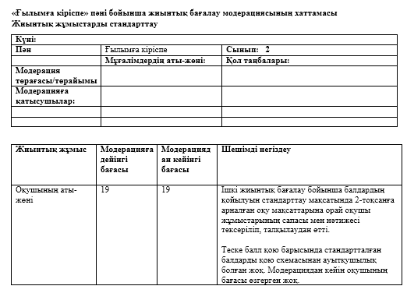
Тоқсандық жиынтық модерация хаттамалары

Slide 29
Оқушылардың оқу жетістіктері нәтижелерін тіркеу
Сынып журналы
оқушылардың сабаққа қатысуы
бөлімшелердің тақырыптары
Электрондық журнал
жиынтық бағалаудың балдары (бөлім/ортақ тақырып, тоқсандық)
тоқсандық және жылдық бағалар
тоқсандық және жылдық бағалар
Оқушы табелі
тоқсандық және жылдық бағалар
Оқушы портфолиосы
жиынтық бағалау жұмыстары (бөлім/ортақ тақырып)
жиынтық бағалау жұмыстары (тоқсандық) рубрикалар

Slide 30

Оқушылардың тоқсандық бағасын есептеу үлгісі
Бөлім/ортақ тақырып бойынша ЖБ | Бөлім/ортақ тақырып бойынша ЖБ | Бөлім/ортақ тақырып бойынша ЖБ
15% | 15% | 20%
50%
Тоқсандық ЖБ
50%
Тоқсандық баға
100 %
1-бөлім /о.т. бойынша ЖБ |  | 2-бөлім /о.т. бойынша ЖБ |  | 3-бөлім /о.т. бойынша ЖБ |  | Тоқсандық ЖБ
Балл | Макс. балл | Балл | Макс. балл | Балл | Макс. балл | Балл | Макс. балл
7 | 10 | 8 | 10 | 4 | 12 | 15 | 20
15% |  | 15% |  | 20% |  | 50%
2,1 | 3 | 2,4 | 3 | 1,3 | 4 | 7,5 | 10
Балды бағаға айналдыру шәкілі (бастауыш сыныптар үшін)
"1" | 0-20%
"2" | 21%-40%
"3" | 41%-60%
"4" | 61%-80%
"5" | 81%-100%
Оқушының тоқсандық бағасы «4»
2,1+2,4+1,3+7,5 = 13,3 из 20
13,3 ~ 66,5%
*Балдар мен бағалардың есебі автоматты түрде электрондық журналда жүзеге асырылады

Slide 31

Оқушылардың жылдық бағасын есептеу үлгісі
Оқушылардың 1-4 тоқсандардағы нәтижесі
1-тоқсан
Оқушы балы | Макс. балл
13,3 | 20
2-тоқсан
Оқушы балы | Макс. балл
16 | 20
3-тоқсан
Оқушы балы | Макс. балл
24 | 30
4-тоқсан
Оқушы балы | Макс. балл
15 | 20
Оқушының жылдық бағасы
Төрт тоқсан бойынша балл қосындысы
13,3 + 16 + 24 + 15 = 68,3 (90)
Балды бағаға айналдыру шәкілі
"1" | 0-20%
"2" | 21%-40%
"3" | 41%-60%
"4" | 61%-80%
"5" | 81%-100%
Барлық балдар
Оқушы балы | Макс. балл
68,3 | 90
68,3 ~ 75,9 %
Оқушының жылдық бағасы «4»
*Балдар мен бағалардың есебі автоматты түрде электрондық журналда жүзеге асырылады

Slide 32
Тоқсандық және жылдық бағаны есептеу
Жиынтық бағалау | Пайыздық мөлшері
Бөлім/ортақ тақырыптар бойынша жиынтық бағалау | 50%
Тоқсан бойынша жиынтық бағалау | 50%
Тоқсан бойынша қорытынды баға | 100%

Slide 33
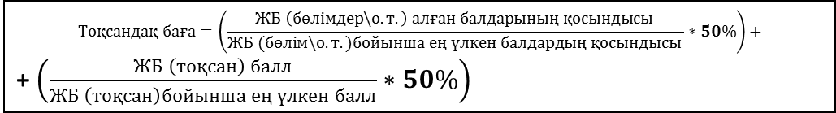
Тоқсандық бағаны есептеу механизмі
$$Тоқсандақ баға=\left(\frac{ЖБ \left(бөлімдер\backslash о.т.\right) алған балдарының қосындысы }{ЖБ (бөлім\backslash о.т.)бойынша ең үлкен балдардың қосындысы }∗50\%\right)+$$
+ $\left(\frac{ЖБ \left(тоқсан\right) балл}{ЖБ \left(тоқсан\right)бойынша ең үлкен балл}∗50\%\right)$
«Математика» 1 тоқсан бойынша оқушының ЖБ нәтижесі.
№ | Жиынтық бағалау (ЖБ) | Оқушының алған балы | Ең үлкен балл | Оқу жетістігінің деңгейі | 5-балдық шәкіл бойынша болжамдық баға | Пайыздық қатыс, % | Пайыздық мөлшері
1 | Жб 1-бөлім | 8 | 12 | Орта (66%) | 3-4 | 50% | 33,8%
2 | Жб 2-бөлім | 5 | 10 | Орта (50%) | 3-4
3 | Жб 3-бөлім | 10 | 12 | Жоғары (83%) | 5
4 | ЖБ тоқсан | 18 | 20 | - | - | 50% | 45%
Барлығы: |  |  |  |  |  |  | 78,8
Бес балдық бағаға ауыстыру
33,8% + 45% = 78,8%
Баға | Бағалау сипаттамасы | Негізгі мектеп үшін пайыздық мазмұны | Жалпы орта мектеп үшін пайыздық мазмұны
«1» | бағаланбады | 0 | 0 - 49%
«2» | қанағаттанарлықсық | 1% - 20% | 50% - 59%
«3» | қанағаттанарлық | 21% - 50% | 60% - 74%
«4» | жақсы | 51% - 80% | 75% - 89%
«5» | өте жақсы | 81% - 100% | 90% - 100%
Оқушының тоқсандық бағасы «4»

Slide 34
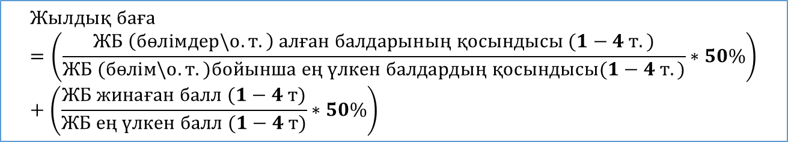
Жылдық бағаны есептеу механизмі
$$Жылдық баға=\left(\frac{ЖБ \left(бөлімдер\backslash о.т.\right) алған балдарының қосындысы (1−4 т.)}{ЖБ (бөлім\backslash о.т.)бойынша ең үлкен балдардың қосындысы(1−4 т.)}∗50\%\right)+\left(\frac{ЖБ жинаған балл (1−4 т)}{ЖБ ең үлкен балл (1−4 т)}∗50\%\right)$$
«Математика» пәнінен 1-4 тоқсан бойынша оқушының нәтижелері
Жиынтық бағалау (ЖБ) | 1 тоқсан | 2 тоқсан | 3 тоқсан | 4 тоқсан | Барлық балл саны | Пайыздық қаты, % | Оқу жылы бойынша пайыздық мөлшері
ЖБ (бөлім/о.т.) | (34тен) | 20 (30дан) | (25тен) | 18 (20дан) | (109дан) | 50% | 37,6%
ЖБ (тоқсан) | 18 (20дан) | (20дан) | (20дан) | 16 (20дан) | (80нен) | 50% | 42,5%
Барлығы: |  |  |  |  |  |  | 80,1 %
Бес балдық бағаға ауыстыру
37,6% + 42,5% = 80,1%
Баға | Бағалау сипаттамасы | Негізгі мектеп үшін пайыздық мазмұны | Жалпы орта мектеп үшін пайыздық мазмұны
«1» | бағаланбады | 0 | 0 - 49%
«2» | қанағаттанарлықсық | 1% - 20% | 50% - 59%
«3» | қанағаттанарлық | 21% - 50% | 60% - 74%
«4» | жақсы | 51% - 80% | 75% - 89%
«5» | өте жақсы | 81% - 100% | 90% - 100%
Оқушының жылдық бағасы «4»

